Slide 1


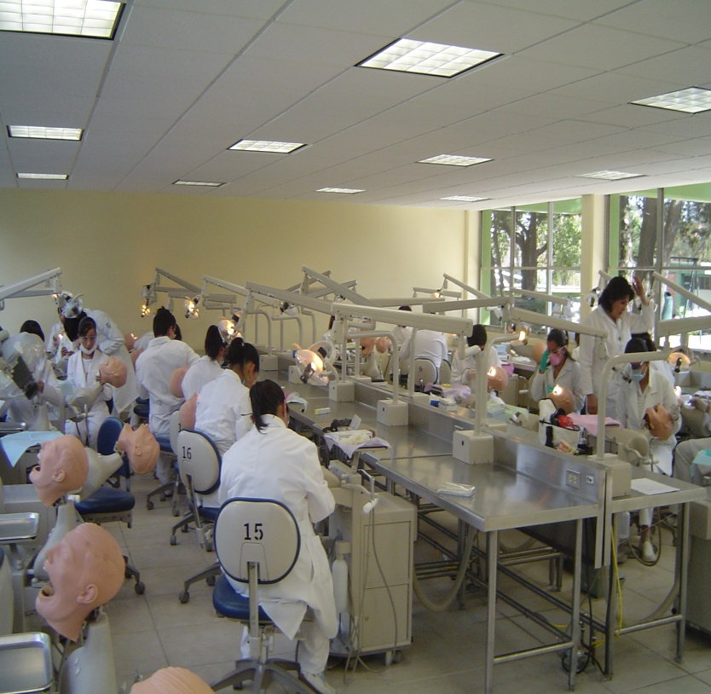
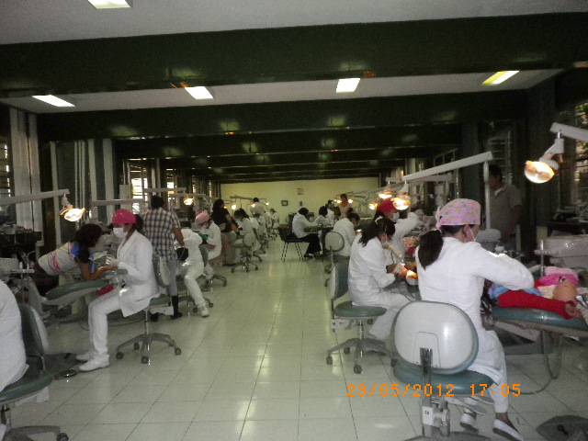
FACULTAD DE ODONTOLOGIA
UAEM
UNIDAD DE COMPETENCIA
OPERATORIA DENTAL II

Slide 2
MATERIAL DIDACTICO
AUTOR:
MARIA FLORINDA VILCHIS GARCIA

Slide 3
PROGRAMA EDUCATIVO: LICENCIATURA DE CIRUJANO DENTISTA
AREA DE DOCENCIA: REHABILITACION ODONTOLOGICA
UNIDAD DE APRENDIZAJE: CLINICA DE OPERATORIA DENTAL II
CLAVE: L40032
TIPO: CLINICA
CARACTER: OBLIGATORIO
Notes:
Datos relevantes de la unidad de aprendizaje de Clínica de Operatoria Dental II de acuerdo a su ubicación en el mapa curricular de la Licenciatura de Cirujano Dentista.

Slide 4
OBJETIVO
Que el futuro Cirujano Dentista desarrolle habilidades psicomotrices basadas en las experiencias clínicas por medio de la atención a los pacientes que requieran tratamiento preventivos y restaurativos.
Notes:
El catedrático hará énfasis en el contenido del objetivo de la unidad de aprendizaje para lograr se cumplan las competencias contenidas en la misma

Slide 5
CONTRIBUCIÓN DE LA UNIDAD DE APRENDIZAJE AL PERFIL DE EGRESO
La unidad de aprendizaje, Clínica de Operatoria Dental II contribuye a la formación del futuro odontólogo en la elaboración y aplicación de procedimientos: preventivo, restaurativo y de rehabilitación bucal del individuo respetando la norma nacional e internacional de salud.
Notes:
Como todas las unidades de aprendizaje que conforma el plan de estudios de la carrera de Cirujano Dentista ésta también tiene una importante participación en el perfil de egreso del alumno y se encuentra descrita en la presente diapositiva.

Slide 6
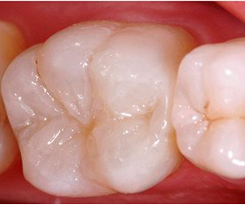
RESINA FOTOPOLIMERIZABLE

Slide 7
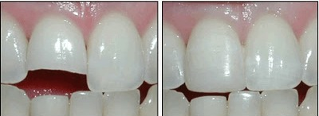
Definición
Consisten en partículas de relleno inorgánicas inmersas en una matriz orgánica de polímeros en las que las partículas inorgánicas están recubiertas con un compuesto de silano activo que une a las partículas de relleno con la resina.

Slide 8
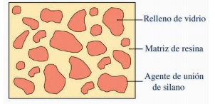
Componentes estructurales
a) Matriz
bis-GMA (bisfenol-a-diglicidil-metacrilato)
TEGDMA (trietilenglicol-dimetacrilato)
b) Partículas de relleno (cuarzo, sílice, cristales de bario, circonio, estroncio)
c) Agentes de enlace o de unión: Silano
Notes:
Componentes estructurales
a) Matriz
bis-GMA (bisfenol-a-diglicidil-metacrilato)
TEGDMA (trietilenglicol-dimetacrilato)
b) Partículas de relleno (cuarzo, sílice, cristales de bario, circonio, estroncio)
c) Agentes de enlace o de unión: Silano

Slide 9
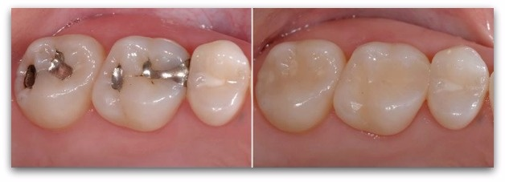
CLASIFICACIÓN
Macrorrelleno convencional o tradicional: cuarzo, matriz Bis-GMA, TEGDMA y silano
Microrrelleno: silice coloidal
Partículas pequeñas: Bis-GMA, TEGDMA, cuarzo, cristales de bario, circonio, estroncio, silano y agentes de unión.
Híbridas: partículas de macro y micro relleno, partículas de cristales con metales pesados.
Notes:
CLASIFICACIÓN
Macrorrelleno convencional o tradicional: cuarzo, matriz Bis-GMA, TEGDMA y silano
Microrrelleno: silice coloidal
Partículas pequeñas: Bis-GMA, TEGDMA, cuarzo, cristales de bario, circonio, estroncio, silano y agentes de unión.
Híbridas: partículas de macro y micro relleno, partículas de cristales con metales pesados.

Slide 10
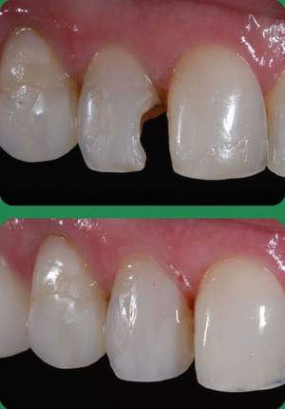
INDICACIONES
Clase III, V (con estética comprometida) y VI
Fracturas de dientes anteriores
Lesiones oclusales e interproximales de dientes posteriores.
Cierre de diastemas
Carillas directas.
Defectos pequeños en caras vestibulares y proximales (como medida conservadora)
Lesiones oclusales incipientes en dientes posteriores
Notes:
INDICACIONES
Clase III, V (con estética comprometida) y VI
Fracturas de dientes anteriores
Lesiones oclusales e interproximales de dientes posteriores.
Cierre de diastemas
Carillas directas.
Defectos pequeños en caras vestibulares y proximales (como medida conservadora)
Lesiones oclusales incipientes en dientes posterior

Slide 11
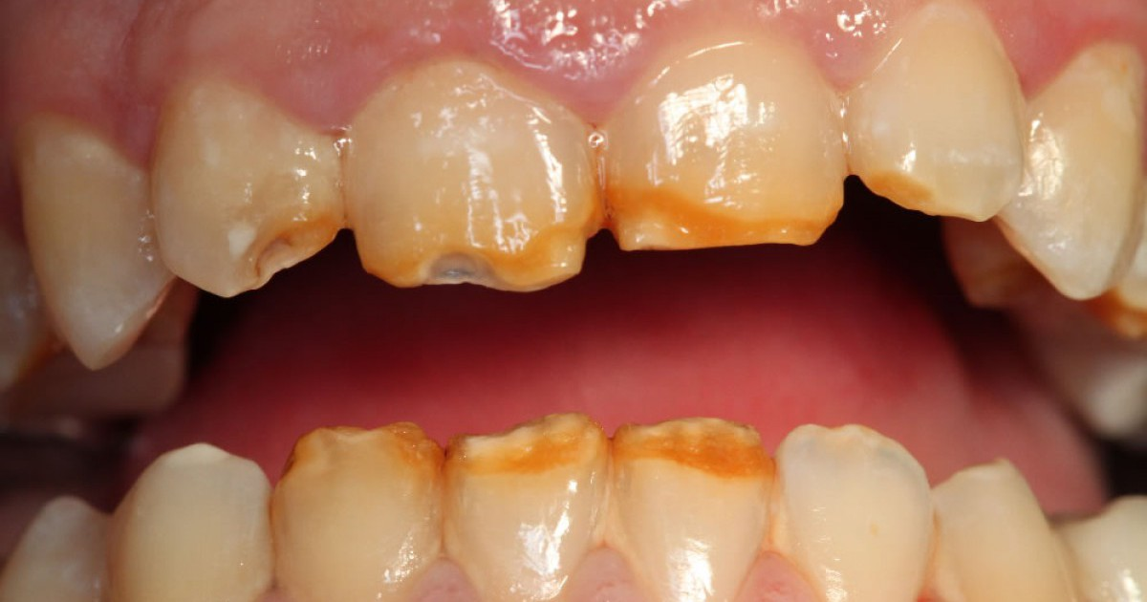
CONTRAINDICACIONES
Clase III en cara distal de caninos
Restauraciones amplias en posteriores
Paciente con actividad cariosa elevada y mal controlada
Pacientes con bruxismo
Abrasiones en bordes incisales y caras oclusales
Notes:
CONTRAINDICACIONES
Clase III en cara distal de caninos
Restauraciones amplias en posteriores
Paciente con actividad cariosa elevada y mal controlada
Pacientes con bruxismo
Abrasiones en bordes incisales y caras oclusales

Slide 12
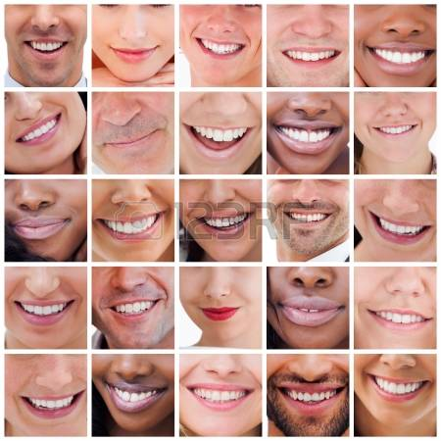
VENTAJAS
Indicadas para todas las edades
Buena estética (se puede lograr el mismo color del diente)
Fácil manipulación
Colocación en una sola cita
Costo menor que un trabajo de laboratorio
Notes:
VENTAJAS
Indicadas para todas las edades
Buena estética (se puede lograr el mismo color del diente)
Fácil manipulación
Colocación en una sola cita
Costo menor que un trabajo de laboratorio

Slide 13
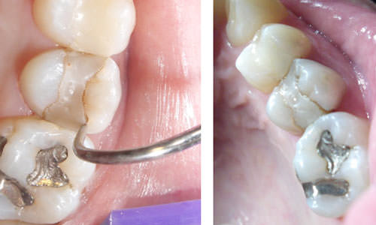
DESVENTAJAS
Tiempo de duración corto
Tendencia a pigmentarse
No resisten las fuerzas de masticación
Notes:
DESVENTAJAS
Tiempo de duración corto
Tendencia a pigmentarse
No resisten las fuerzas de masticación

Slide 14
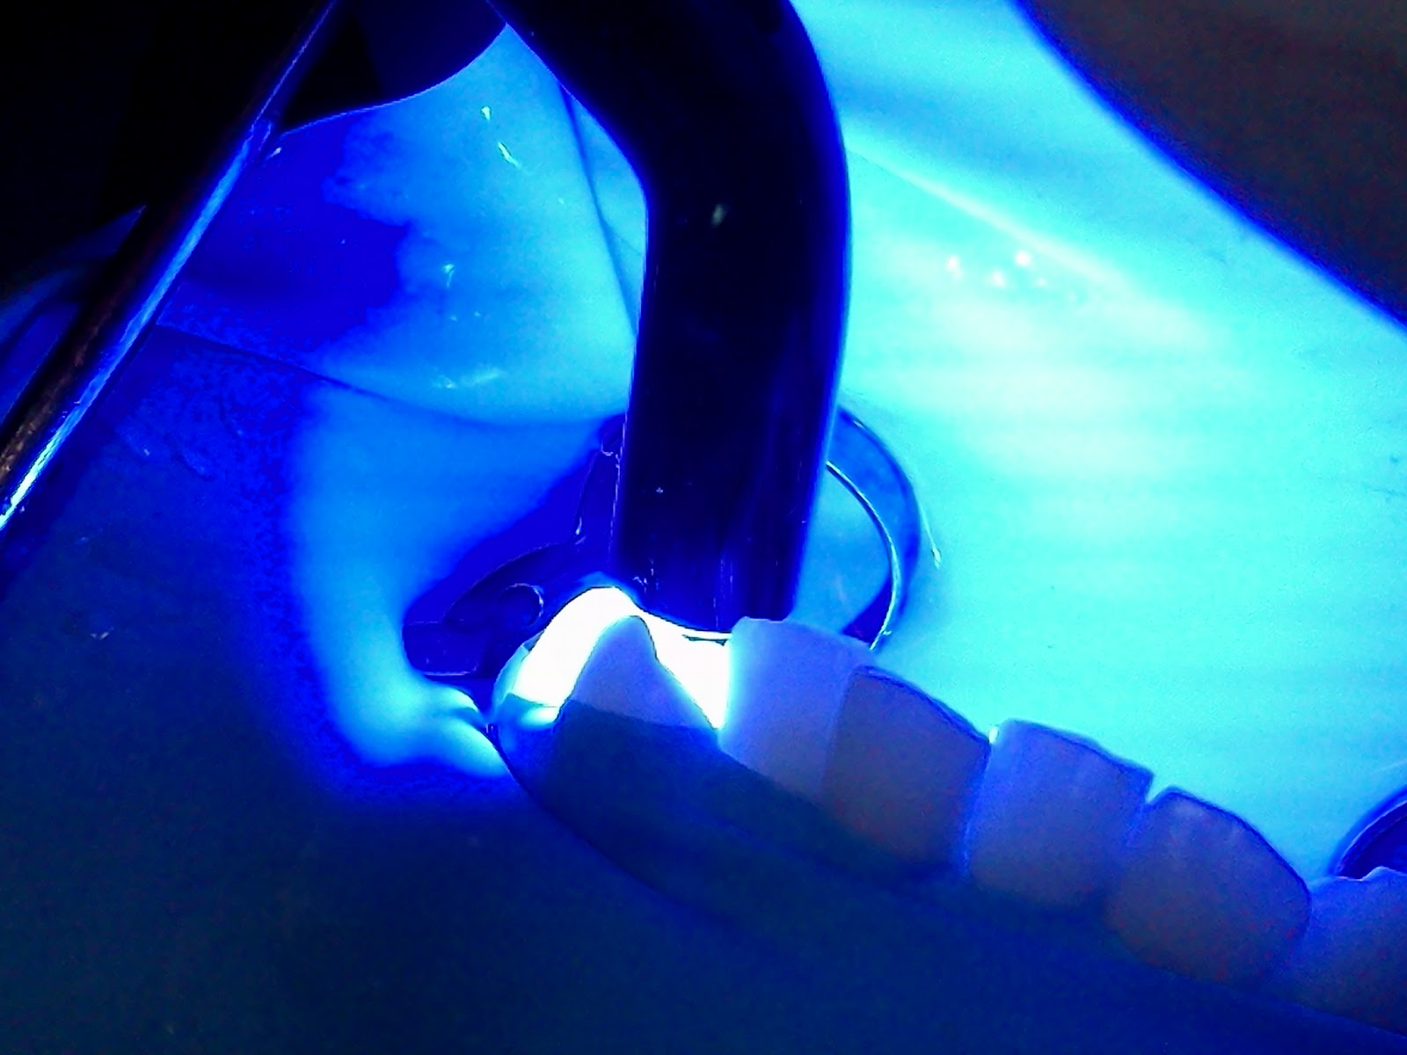
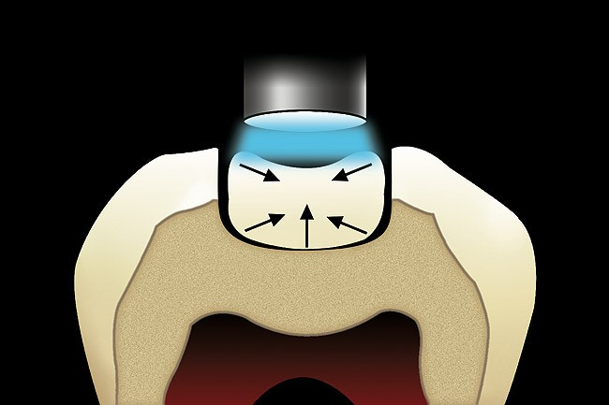
Polimerización
Conversión de oligómeros y monómeros a una matriz de polímeros que puede ser iniciada por diferentes medios para formar radicales libres que la inician.

Slide 15
Polimerización
Activación
Iniciación
Propagación
Terminado
Formación de radicales libres
Calor, química (auto), luz UV, luz visible
Reacción en forma continua
Unión de una cadena doble con una saturada

Slide 16
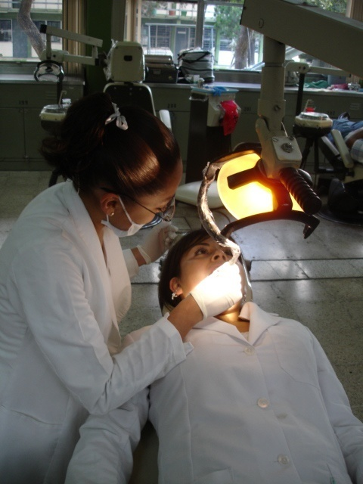
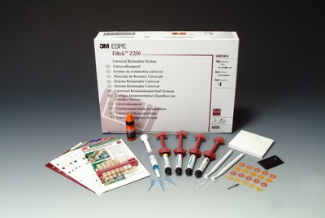
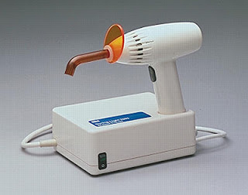
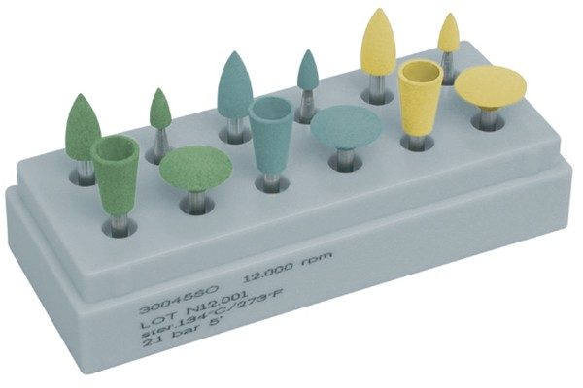
REQUISITOS:
Paciente y operador
Accesorios
Estuche de resina
Lámpara de fotopolimerización
Notes:
Requisitos para la colocación de una resina fotopolimerizable:
Paciente y operador
Accesorios
Estuche de resina
Lámpara de fotopolimerización

Slide 17
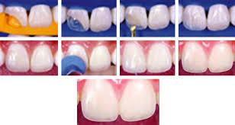
SECUENCIA DE TRATAMIENTO

Slide 18
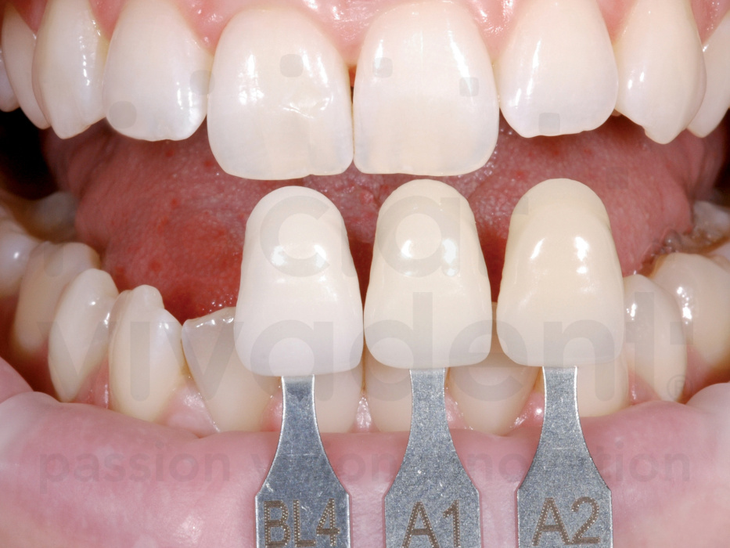
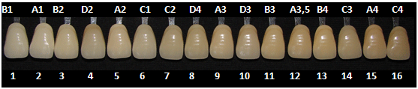
Selección del color
    Elegirlo antes de colocar el dique.
    Utilizar el colorímetro que proporciona el fabricante del producto que vamos a utilizar.
    Es preferente que los dientes estén humedecidos.
Notes:
Tratamiento:
Selección de color: antes de colocar el dique de hule con ayuda de colorímetro, con los diente humedecidos. Preferentemente con luz natural.

Slide 19
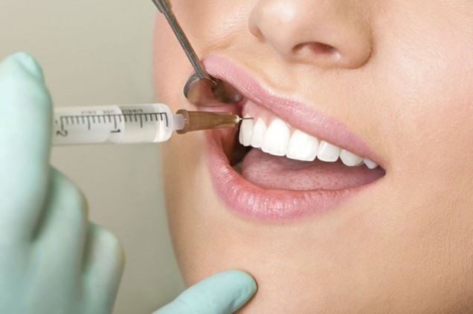
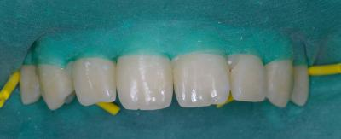
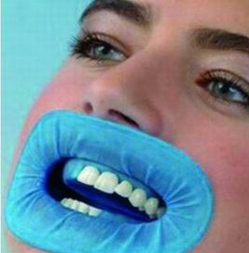
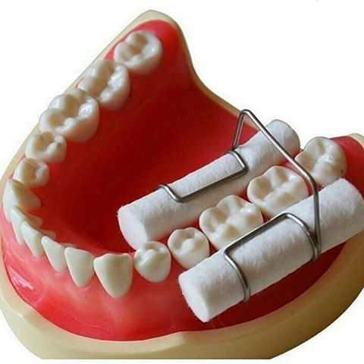
Técnica de anestesia
De acuerdo al diente a tratar se elegirá la técnica anestésica.
3) Aislamiento (el dique de hule sigue siendo el método de elección o utilizar rollos de algodón de alta succión y aspirador)
Notes:
Técnica de anestesia: de acuerdo al diente a tratar
Aislamiento con dique de hule o bien utilizar rollos de algodón de alta succión y aspirador.

Slide 20
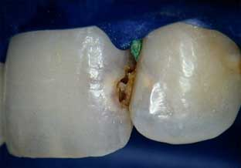
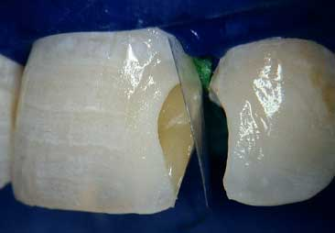
Remoción de caries
5) Conformado de la cavidad
Notes:
Eliminación de lesión cariosa, con instrumento rotatorio o instrumentos manuales.
Conformación de la cavidad con instrumento rotatorio. Se realiza un bisel el todo el ángulo cavo-superficial para integridad marginal.

Slide 21
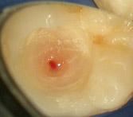
Protección pulpar
Hidróxido de calcio
Ionómero de vidrio (evita irritación pulpar)
Fosfato de zinc (evita sensibilidad dental)
Colocación de la matriz de celuloide
Notes:
Protección pulpar: si se presenta una comunicación pulpar indirecta se coloca hidróxido de calcio, ionómero de vidrio y fosfato de zinc.
Colocación de la matriz de celuloide: evita que la resina se adhiera al diente adyacente, provocando una deficiente autoclisis.

Slide 22
Grabado
Aplica acido fosfórico al 30 – 35 % con un pincel, con el aditamento especial o directamente de la jeringa.
Grabar por 15 segundos
Lavar por 10 segundos.
Secar por 1 ó 2 segundos
Notes:
Grabado: se seca perfectamente cavidad, se aplica acido fosfórico al 30-35% con un pincel, se lava con agua10 segundos y seca con algodón o aire por 1 ó 2 segundos.

Slide 23
Adhesivo (Bonding)
Colocar con pincel una capa delgada sobre la cavidad.
Secar con aire por 2 ó 5 seg.
Fotopolimerizar por 10 seg
Repetir una vez más el procedimiento anterior
Notes:
Adhesivo: se coloca en un pincel una pequeña gota, se lleva a la cavidad colocando en las paredes de esta, se fotopolimeriza por 10 segundos. Si es necesario repetir el procedimiento.

Slide 24
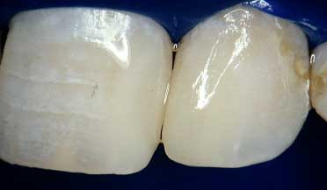
Colocación de la resina
Llevar el material a la cavidad con un instrumento no metálico usar la espátula de teflón) en capas de aproximadamente de 2mm. cada una
Notes:
Colocación de la resina. Llevar el material a la cavidad con un instrumento de teflón y colocarlo en incrementos en capas de 2 mm.

Slide 25
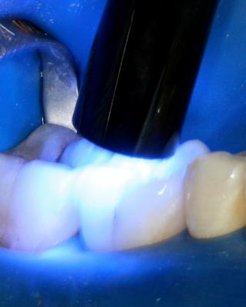
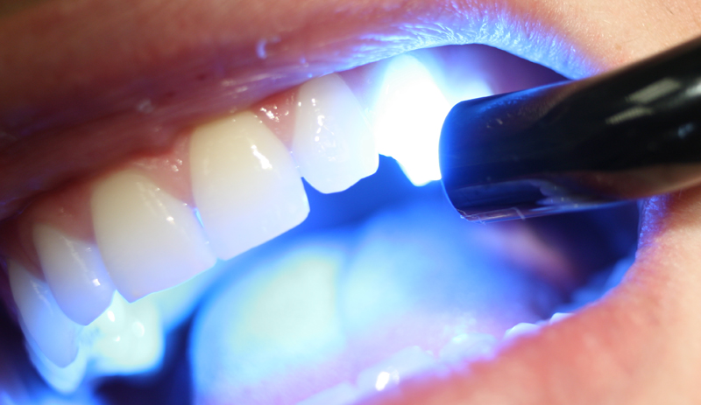
Curado (fotopolimerizado) de la Resina
Entre cada incremento de resina curar por 20 seg. en caso de que el color sea más obscuro aumentar el tiempo de exposición.
Colocar la lámpara lo más cerca de la resina sin tener contacto directo con esta.
Notes:
Curado de la resina: entre cada incremento de resina se debe curar por 20 segundos en caso de que el color sea mas oscuro aumentar el tiempo de exposición.

Slide 26
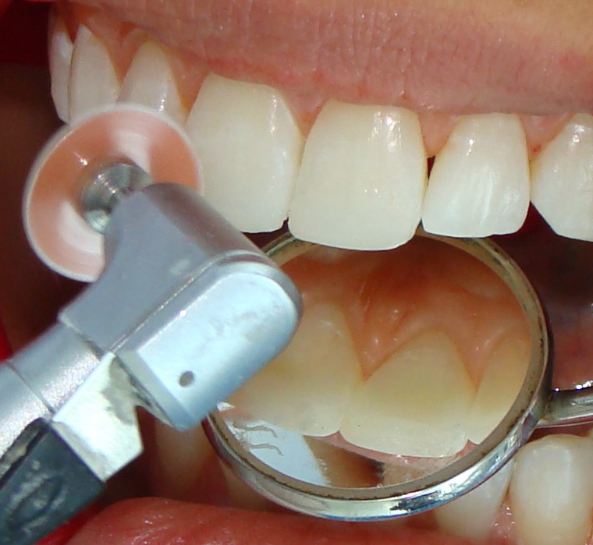
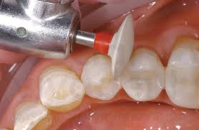
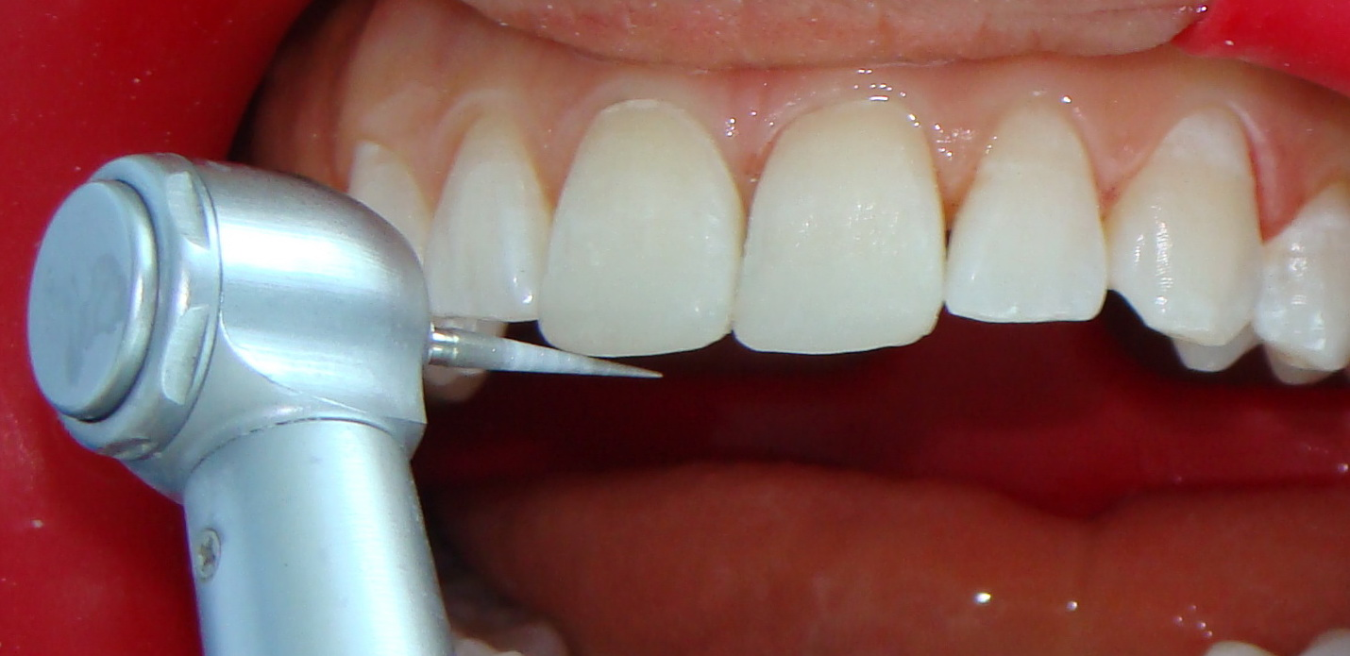
Acabado y pulido
Con fresas de acabado para dar anatomía, con puntas de diamante para alisar la resina y con discos sof-lex para pulir.
Los bordes proximales se pueden eliminar con bisturí o con tiras de acabado (de lija de grano fino)
Notes:
Acabado y pulido: con fresas de acabado para dar anatomía, con puntas de diamante para alisar la resina y con discos sof-lex. Los bordes proximales se deben eliminar con bisturí o con tiras de acabado de resina.

Slide 27
Recomendaciones después de la resina
No mastique hielo.
Cepíllese normalmente y utilice el hilo dental
Debe hacer su visita para limpieza al menos 2 ó 3 veces al año.
Asegúrese de que usted no apriete o raspe los dientes (crujir los dientes) durante el día o mientras duerme. Si usted lo hace, será necesario que le fabriquemos un protector de mordida.

Slide 28
Recomendaciones después de la resina
¡No se muerda las uñas! Evite morder o cortar cosas (hilos, envolturas plásticas, etc.) con sus dientes punta con punta.
Si siente algún filo o borde áspero no trate de ajustarlo usted mismo.
Trate de evitar o mantener al mínimo el consumo de café, té, salsa soya, sodas oscuras (Coca-Cola, Pepsi, etc.) jugo de uva, vino tinto y el cigarrillo.
Evite morder directamente con los dientes restaurados alimentos duros, chiclosos o pegajosos.

Slide 29
BIBLIOGRAFIA

Slide 30
BASICA
Baum Ll., Philips RW., Lund M. R.., tratado de operatoria Dental,3ª Edición, Editorial McGraw-Hill Interamericana, 1996,USA.
Carranza-Newman. Periodontología Clínica. Edición 8ª. Editorial McGraw-Hill interamericana 1998.
Barrancos Mj. Operatoria dental, 3ª edición, editorial panamericana, 2002, Buenos Aires Argentina.
Anusavice J. K, La ciencia de los materiales dentales de Philips, 10ª edición, editorial Mc Graw-Hill interamericana, 1998, USA.
Schwartz Rs., Summit J.B., Robbins J. W., Fundamentos en Odontología Operatoria, un logro contemporáneo,1ª edición, 1999, editorial Actualidades Médicas Odontológicas Latinoamericana, USA.

Slide 31
COMPLEMENTARIA
Baratieri.-Operatoria dental. Ed. Quinta Escencia. ed. 1ª.
Esquivel A. y. m.,p. c. d.; g. E. G., p. c. d. Consentimiento informado en odontología, Facultad de Odontología UAEM, Abril 2005.
Giglio Máximo J, Nicolosi Liliana N. Semiológia en Practica de Odontología. Ed. McGraw-Hill, Interamericana 2002.
Sapp Philips J, Evarsole R. Lewis, Wysock P. George. Patología Oral y Maxilofacial Contemporánea. Ed. Harcourt.
Norma Oficial Mexicana para la prevención y control de enfermedades bucales NOM-013-SSA2-2005

Slide 32
Harris Norman O. Garcia Godoy Franklin. Odontología Preventiva Primaria. Ed. El Manual moderno S. A. de C. V. 2001.
Bhaskar S.N. Patología Bucal, ed. 6ª. Ed. El ateneo.
Walton-Torabinejad. Endodoncia. Principios y Practica, ed. 2ª, Ed. Mc Graw-Hill, Interamericana 1996.
Castellanos S.J. L. Díaz G. I. m.,Gay. Z. O. Medicina en Odontología. Manejo de pacientes con enfermedades sistémicas, 2ª ed., 2002, Ed. Manual moderno.
Friedrich A Pasler.- Radiología, Atlas de radiología clínica. Ed. Masson-SALVAT odontología. Ed. 1992.
Lindhe, Jan.- Periodoncia Clínica. Ed. Médica Panamericana. ED. 1996.
Cova N. J. L. Biomateriales Dentales, Ed. AMOLCA, 1ª ed., 2004, Colombia.

